Slide 1
Templad PowerPoint
Gwasanaeth ar Mis Hanes Pobl Ddu ar gyfer:
Dysgwyr ag ADY
Rydym yn anwybyddus bod y dysgu gorau yn diwgydd pan mae gwersi wedi’i addasu i anghenion unigryw y plant neu pobl ifanc ym mhob un dosbarth. Dyna pham yr ydym wedi creu y templad PowerPoint yma y gallwch chi olygu. Rydych yn rhydd i addasu’r templad yma i siwtio’ch lleoliad addysgu neu i adio templad eich ysgol neu coleg i’r cefnidr.
Stonewall
Mae’r adnodd yma wedi ei gynhyrchu gan Stonewall, elusen sydd wedi ei leoli yn y DU ac sy’n sefyll dros rhyddid, ecwiti, a potensial pob person lesbiaidd, hoyw, deurhywiol, traws, cwîar, cwestiynu ac ace (LHDT+).
Yn Stonewall, dychmygwn byd ble all pobl LHDTC+ ym mhobman byw bywydau llawn. Cawsom ein sefydlu yn Llundain yn 1989, ac yn awr rydym yn gweithio ym mhob wlad y DU a rydym wedi sefydlu partneriaethau ar draws y byd. Dros y tair degawd diwethaf, rydym wedi creu newidiadau trawsffurfiedig ym mywydau pobl LHDTC+ yn y DU, gan helpu ennill hawliau hafal o ran priodas, cael plant, ac addysg cynwysiedig.
Mae ein ymgyrchoedd yn creu newidiadau positif i’n cymunedau, ac mae ein rhaglenni newid cynaliadwy a grymusrwydd yn sicrhau bod pobl LHDTC+ yn gallu ffynnu trwy gydol ein bywydau. Rydym ni’n sicrhau bod y byd yn clywed ac yn dysgu o’n cymunedau, ac bod ein gwaith ni wedi ei seilio yn tystiolaeth ac arbenigedd.
Mae Stonewall yn falch i ddarparu wybodaeth, cefnogaeth a cyngor ar cynwysedd LHDTC+; gweithio tuag at byd ble yr ydym i gyd yn rhydd i fyw. Nid yw hyn yn gyfystirio cyngor gyfreithiol, ac nid ydy’n bwriadu cymryd lle cyngor gyfreithiol ar unrhyw pwnc.
Rhif Elusen Gofrestredig 1101255 (Lloegr a Cymru) a SC039681 (Yr Alban)
Notes:
Visit our website for the lesson plan to accompany this PowerPoint.

Slide 2
Opening title slide
Mis Hanes Pobl Ddu
Notes:
Mae’r gwasanaeth hwn wedi'i gynllunio ar gyfer plant a phobl ifanc sydd ag ADY. Dyma'r fersiwn a gefnogir gan symbol Widget, mae fersiwn heb symbolau ar gael ar www.stonewallcymru.org.uk. Mae yna hefyd gwasanaethau wedi'u cynllunio ar gyfer ysgolion cynradd ac uwchradd – defnyddiwch yr adnodd sy'n gweithio orau i’ch dysgwyr.
Dechreuwch y gwasanaeth drwy ofyn i fyfyrwyr a ydynt wedi clywed am Fis Hanes Pobl Ddu ac a ydynt yn gwybod unrhyw beth amdano.

Slide 3
Divider slide 2
Mis Hanes Pobl Ddu
Mis ble rydym yn dathlu hanes pobl Ddu.
Notes:
Eglurwch nad yw pobl weithiau yn cael dysgu llawer am hanes pobl ddu yn yr ysgol.
Mae Mis Hanes Pobl Ddu yn fis lle rydym yn dathlu hanes Pobl Ddu. Mae'n gyfle i ddysgu mwy am straeon a bywydau pobl Ddu.
Gofynnwch i'r myfyrwyr a ydyn nhw'n gallu enwi unrhyw un o'r bobl yn y lluniau?

Slide 4
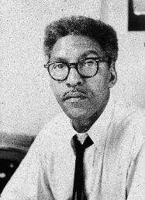
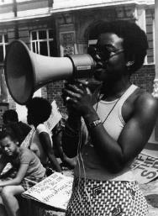
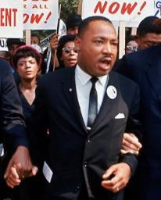
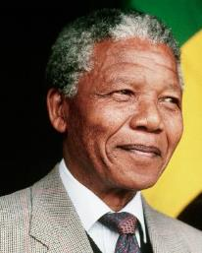
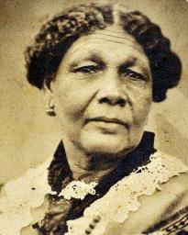
Divider slide 2
Mis Hanes Pobl Ddu
Notes:
Gofynnwch i'r myfyrwyr a ydyn nhw'n gallu enwi unrhyw un o'r bobl yn y lluniau?

Slide 5
Divider slide 2
Bayard
Rustin
Olive
Morris
Martin
Luther
King
Nelson
Mandela
Mary
Seacole

Slide 6
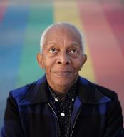
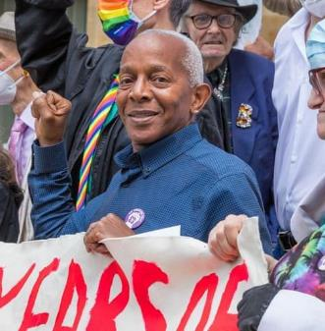
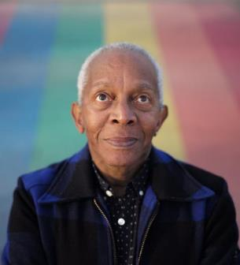
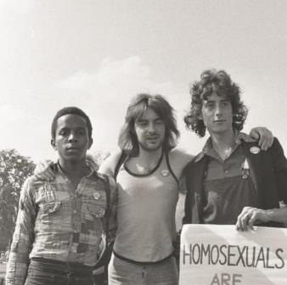
Infographic slide - style 1
Ted Brown
Notes:
Eglurwch fod y gwasanaeth heddiw yn ymwneud â Ted Brown dywedwch wrth y dysgwyr y gallwn edrych ar y lluniau am gliwiau am bwy yw Ted a pham rydyn ni'n dysgu amdano.
Gofynnwch i’r dysgwyr beth maen nhw'n gallu gweld yn y lluniau.
Sicrhewch bod dysgwyr yn deall:
Dyn Du yw Ted
Mae'n sefyll o flaen enfys, mae enfys yn symbol LHDTC+ fel y gallai hynny fod yn gliw.
Mae llun du a gwyn o Ted lle mae'n edrych yn iau. Mae'r dillad yn hen ffasiwn hefyd. Gallai hyn fod yn gliw – rydyn ni'n sôn am rywbeth a wnaeth Ted pan oedd yn iau.
Yn un o'r lluniau mae Ted yn dal baner gyda llawer o bobl – mae'n edrych fel y gallai fod mewn protest.

Slide 7
Quote and image slide 1
Mae Ted yn hoyw.
Mae Ted yn ddu.
Mae Ted yn Brydeinig.
Notes:
Eglurwch ein bod yn dysgu am ddyn o'r enw Ted Brown heddiw.
Eglurwch fod Ted yn ddyn hoyw, Du, Prydeinig.

Slide 8
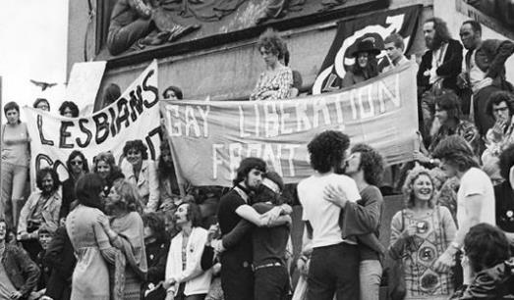
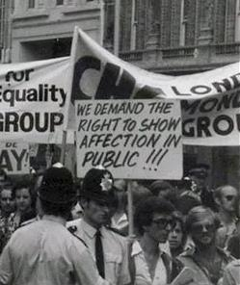
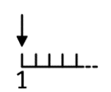
Quote and image slide 1
Trefnodd Ted orymdaith
Balchder LHDTC+
cyntaf Llundain.
Notes:
Eglurwch fod Ted wedi helpu i drefnu'r orymdaith Balchder LHDTC+ gyntaf yn Llundain.

Slide 9
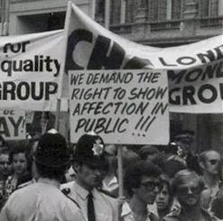
Quote and image slide 1
Roedd pobl arfer bod
yn gas iawn
i bobl LHDTC+.
Notes:
Eglurwch fod pobl yn y 1970au arfer bod yn gas iawn i bobl LHDTC+ ac nad oedd pobl LHDTC+ yn cael eu trin yn deg. Dyna pam y trefnodd Ted a'i ffrindiau'r orymdaith.

Slide 10
Quote and image slide 1
Mae bod yn gas i
rywun am fod yn
hoyw yn cael ei alw’n
homoffobia
Notes:
Weithiau mae pobl yn gas i bobl LHDTC+ o hyd. Mae bod yn gas wrth bobl yn anghywir. Dyna pam mae gennym orymdeithiau Balchder o hyd – maent yn atgoffa pobl na ddylem fod yn gas oherwydd bod rhywun yn LHDTC+.

Slide 11
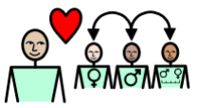
Quote and image slide 1
Mae bod yn gas i
rywun am fod yn
ddeurywiol yn cael ei
galw’n ddeuffobia.
Notes:
Weithiau mae pobl yn gas i bobl LHDTC+ o hyd. Mae bod yn gas wrth bobl yn anghywir. Dyna pam mae gennym orymdeithiau Balchder o hyd – maent yn atgoffa pobl na ddylem fod yn gas oherwydd bod rhywun yn LHDTC+.

Slide 12
Quote and image slide 1
Mae bod yn gas i
rywun am fod yn
draws yn cael ei
galw’n drawsffobia.
Notes:
Weithiau mae pobl yn gas i bobl LHDTC+ o hyd. Mae bod yn gas wrth bobl yn anghywir. Dyna pam mae gennym orymdeithiau Balchder o hyd – maent yn atgoffa pobl na ddylem fod yn gas oherwydd bod rhywun yn LHDTC+.

Slide 13
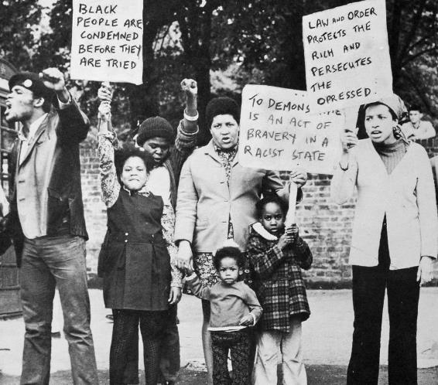
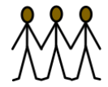
Quote and image slide 1
Roedd pobl arfer bod
yn gas iawn i
bobl ddu.
Notes:
Eglurwch fod pobl yn aml yn gas iawn i bobl Ddu yn y 1970au ac nad oedd pobl Ddu yn cael eu trin yn deg. Dyna pam roedd grwpiau o bobl Ddu yn trefnu protestiadau.

Slide 14
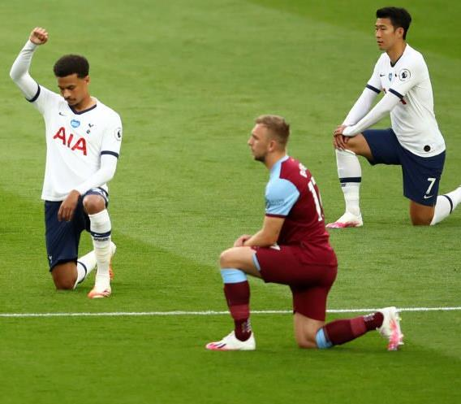
Quote and image slide 1
Mae bod yn gas i
rywun am liw eu
croen yn cael ei alw’n
hiliaeth.
Notes:
Weithiau mae pobl yn dal yn gas wrth bobl Ddu. Mae bod yn gas wrth bobl yn anghywir. Dyna pam mae chwaraewyr pêl-droed yn penlinio i lawr ar ddechrau gêm bêl-droed – maen nhw'n atgoffa pobl na ddylen ni fod yn gas oherwydd lliw croen rhywun. Mae'n bwysig ein bod i gyd yn dweud ‘na’ wrth hiliaeth.

Slide 15
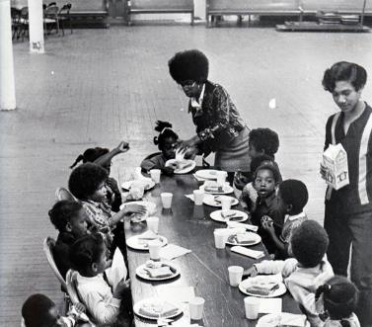
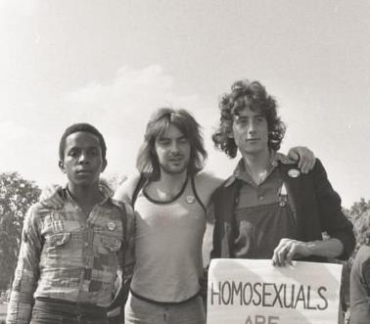
Infographic slide - style 1
Mae’n bwysig i fod yn garedig i bobl.
Notes:
Atgoffwch y dysgwyr ei bod yn bwysig bod yn garedig wrth bobl ac mae'n bwysig trin pobl yn deg. Rhowch enghreifftiau o garedigrwydd ac angharedigrwydd, teg ac annheg.

Slide 16
Quote and image slide 1
Mae Ted Brown
eisiau pobl
i fod yn garedig.
Notes:
Mae Ted Brown eisiau pobl i fod yn garedig.

Slide 17
Quote and image slide 1
Beth fyddet ti’n
gwneud i fod yn
garedig heddiw?
Notes:
Beth fyddet ti’n gwneud i fod yn garedig heddiw?

